Slide 1
ЕКГ ознаки при порушеннях коронарного кровозабезпечення
Доцент Корнован Г.В.

Slide 2
ЕКГ у міжприступному періоді стенокардії
Ознаки гіпертрофії ЛШ (навіть у пацієнтів, що не страждають на супутню АГ)
Ознаки рубцевих змін міокарду, які вказують на перенесений раніше ІМ: патологічний зубець Q в декількох грудних чи стандартних чи посилених відведеннях від кінцівок
Різні порушення серцевого ритму та провідності (внутрішньошлуночкові блокади, АВ-блокади)
Помірне збільшення тривалості комплексу QRS (до 0,10 с) та інтервалу QТ
Неспецифічні зміни зубця Т (зменшення амплитуди, двофазність, інверсія чи, навпаки,високий гигантський зу-бець Т) та сегменту RS-Т (частіше невеликк депресія RS-Т).
Приблизно у 1/3 хворих ІХС, особливо в осіб молодого та середнього віку, ЕКГ у міжприступному періоді стабільної стенокардії мало відрізняється від норми

Slide 3
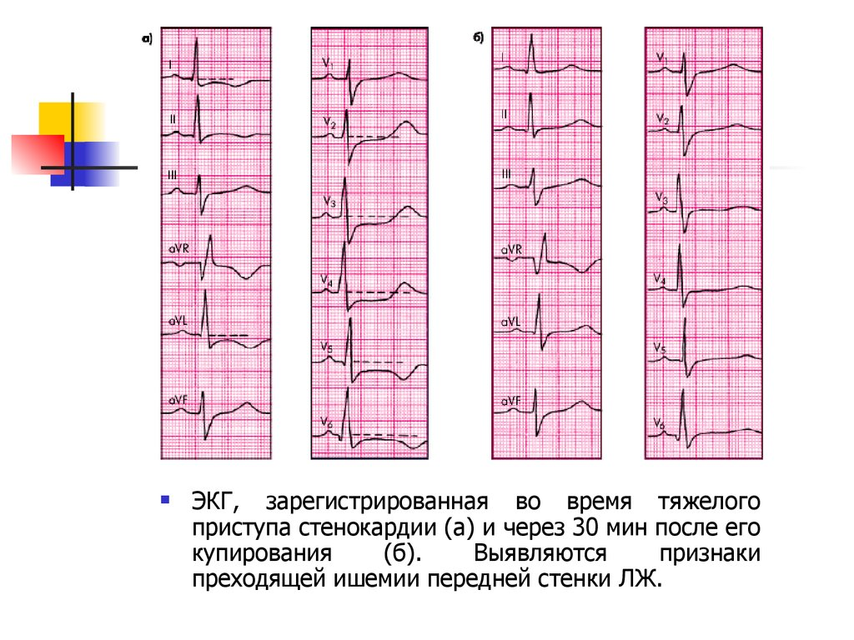
ЕКГ в період нападу стенокардії
ЕКГ- ознаки минущої ішемії міокрада:
Депресія/елевація сегмента RS-T (депресія вказує на ішемію субендакардіальних дільниць міокарду, елевація – на ішемію субепікардіальних )
Зміни полярності, амплітуди та форми зубця Т (частіше зменшення амплітуди, двофазність чи інверсія з.Т, високі загостренні та рівносторонні з.Т в грудних відведеннях можуть вказувати на ішемію задньої стінки ЛШ)
ЕКГ під час тяжкого нападу стенокардії (а) та через 30 хв після його купірування (б).
Виявляються ознаки минущої ішемії передньої стінки ЛШ.

Slide 4
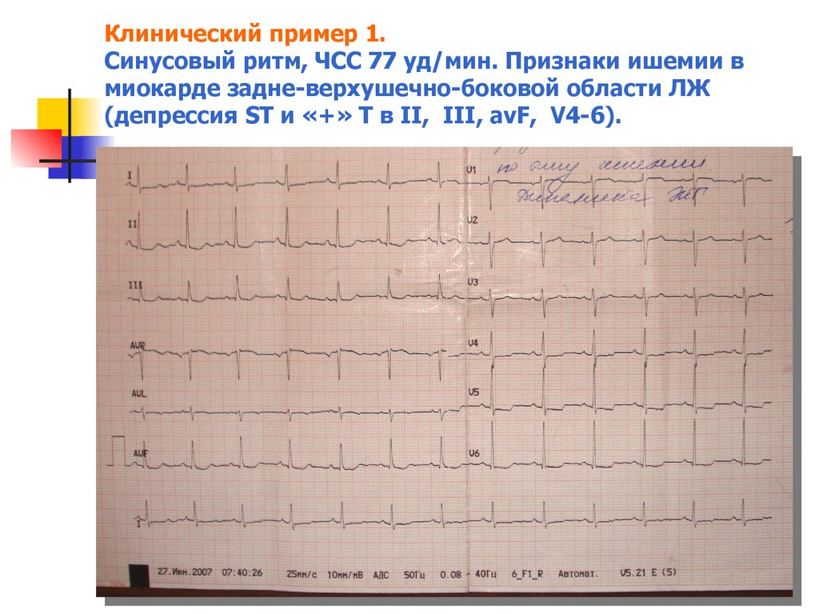
ЕКГ Синусовий ритм, ЧСС 77 уд/хв. Ознаки ішемії в міокарді задньо-верхівко-бічної ділянки ЛШ (депресія ST та «+»T у II, III, avF, V4-6)

Slide 5
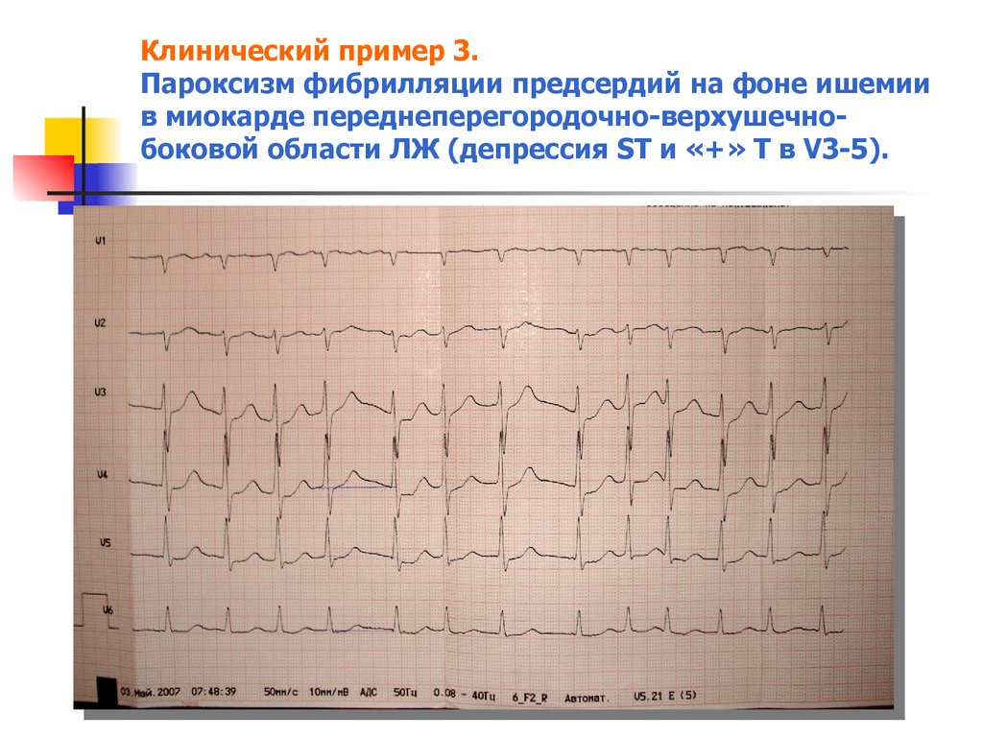
Пароксизм фібриляції передсердь на тлі ішемії міокарду у передньопертинково-верхівково-бічній ділянці ЛШ (депресія ST та «+» Т в V3-5)

Slide 6
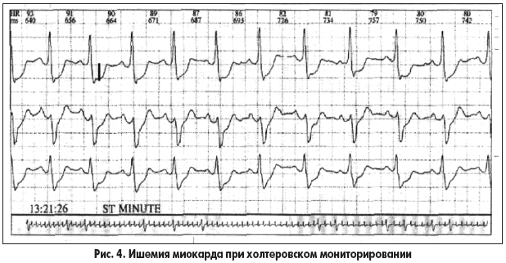
Ішемія міокарду при холтеровському мониторувані

Slide 7
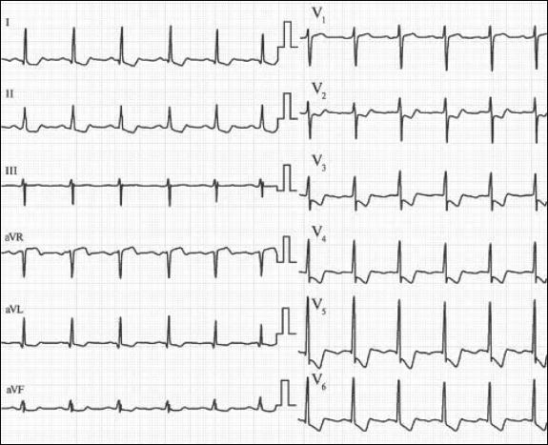
Гострий коронарний синдром

Slide 8
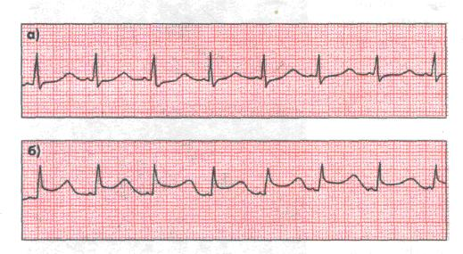
а) ішемія при нападі стенокардії напруження
б) ознаки коронароспазму

Slide 9
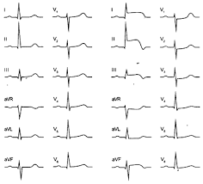
Вазоспастична стенокардія
До нападу
Під час нападу

Slide 10
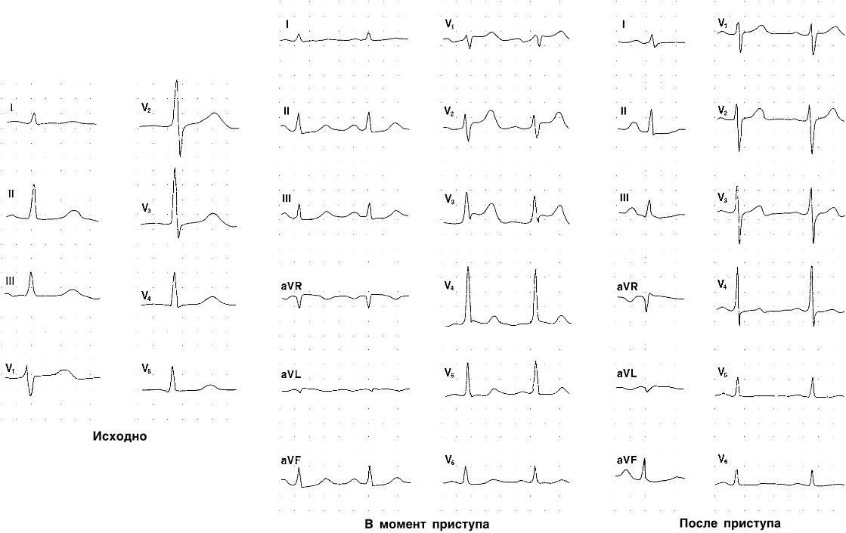
Динамика ЕКГ-змін у хворого 39 років, який страждає на спонтану стенокардію.
Исходная ЭКГ не изменена. На ЭКГ, снятой в момент болевого приступа, выявляется элевация сегмента ST в отведениях V1 – 3. На ЭКГ, снятой через 30 мин. после окончания приступа, сегмент ST возвратился к изолинии, выявляются лишь незначительно измененные зубцы Т в V3 – 6
Вихідна ЕКГ не змінена. На ЕКГ в момент ангінального нападу виявляється елевація сегменту ST у відведеннях V1-3. На ЕКГ че-рез 30 хв після закінчення нападу сегмент ST вернувся до ізолінії, виявляються лише незначно змінені зубці Т у V3-6.
Вихідна ЕКГ
Під час нападу
Після нападу

Slide 11
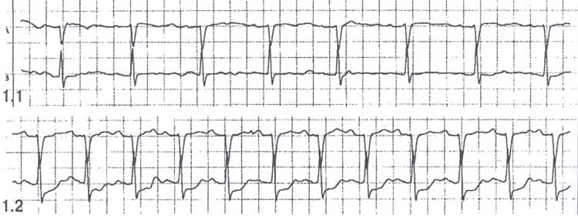
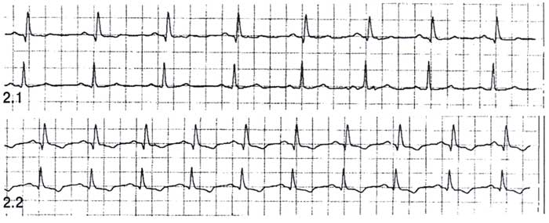
Фрагменти ЕКГ у хворого на стенокардію напру-ження ФК ІІІ до (1.1) та під час (1.2) ангінозного нападу. Виявленні при ХМ-ЕКГ епізоди горизонтальної депресії ST амплітудою, більшою за 1 мм тривалістю >1 хв.
Епізоди ЕКГ до (2.1) та під час (2.2) ішемії міокарду. Косонисхідна депресія сегменту ST амплітудою, біль-шою за 1 мм тривалістю 6 хв.

Slide 12
Гострий коронарний синдром
Гострий коронарний синдром (ГКС) - це термін, що позначає будь-яку групу клінічних ознак або симптомів, що дозволяють підозрю-вати гострий інфаркт міокарда або неста-більну стенокардію. Включає в себе поняття гострий інфаркт міокарда (ГІМ), інфаркт міокарда з підйомом сегмента ST (ІМзпST), інфаркт міокарда без підйому сегмента ST (ІМбпST), інфаркт міокарда діагностований щодо змін ферментів, за іншими біомаркера-ми, по пізнім ЕКГ-ознаками, і власне нестабіль-ну стенокардію (НС).
Термін «ІМ» відображає загибель (некроз) клітин серцевого м'яза (кардіоміоцитів) в результаті ішемії.

Slide 13



Гострий коронарний синдром
ГКСзпST діагностується у хворих з ангіноз-ним нападом або іншими неприємними відчут-тями (дискомфортом) в грудній клітці і стій-ким (зберігається не менше 20 хв) підйомом сегмента ST або «новою» (вперше виниклою) блокадою ЛНПГ на ЕКГ.
Як правило, у хворих, у яких захворювання починається як ГКСзпST, пізніше з'являються ознаки некрозу міокарда - підвищення рівнів біомаркерів і зміни ЕКГ, включаючи утворення зубців Q. Поява ознак некрозу означає, що у хворого розвинувся ІМ.
ГКСбпST. Це хворі з ангінозним нападом і, звичайно, з змінами на ЕКГ, що свідчать про гостру ішемію міокарда, але без підйому сег-мента ST. У них може відзначатися стійка або тимчасова депресія ST, інверсія, згладження або псевдонормалізація зубців Т.

Slide 14
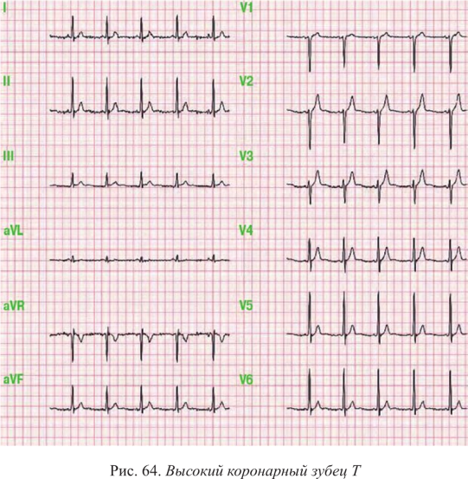
Високий коронарний зубець Т

Slide 15
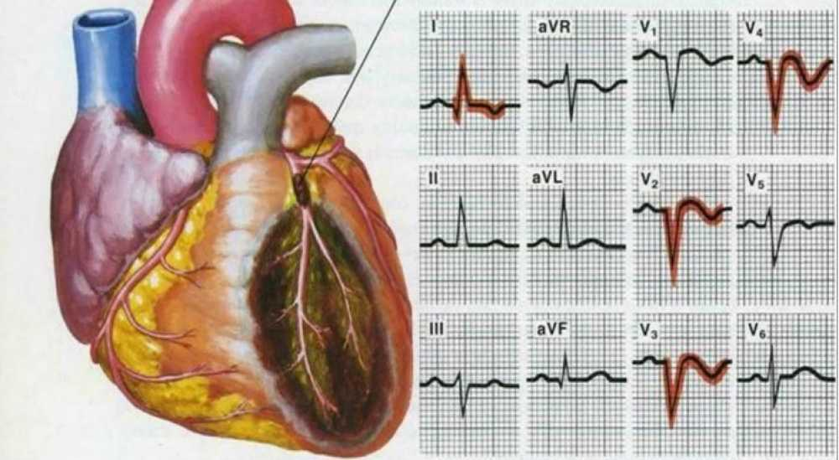
Інфаркт міокарду

Slide 16
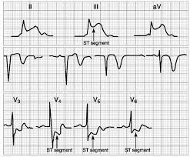
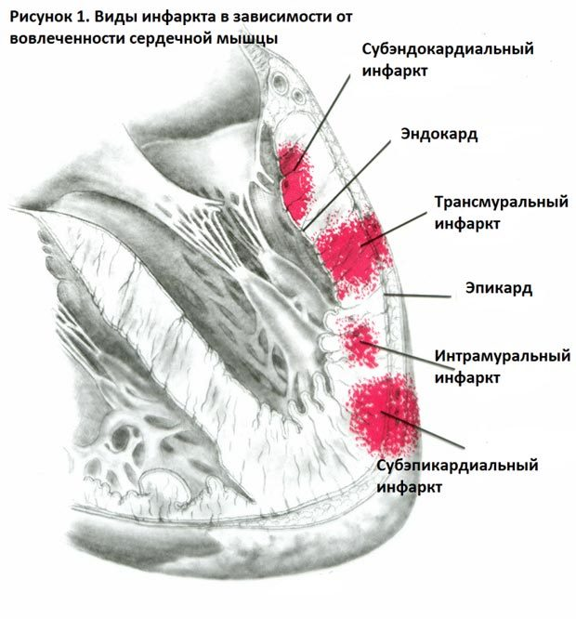
Інфаркт міокарду
Інфаркт міокарда — крайня ступінь ішемічної хвороби серця, яка характеризується розвитком ішемічного некрозу ділянки міокарда, що виник внаслідок абсолютної або відносної недостатності кровопостачання у цій ділянці.
Прямі ЕКГ ознаки гострої стадії Q-ІМ
- патологічний зубець Q (чи комплекс QS)
- елевація сегмента RS-T
- негативний зубець (коронарний) Т

Slide 17
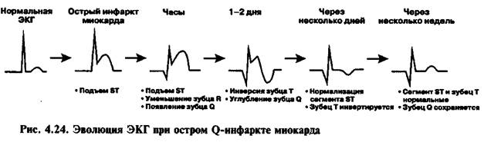
ЕКГ при інфаркті міокарда
Нормальна ЕКГ
Години
1-2 дні
Через декілька днів
Гострий ІМ
Через декілька тижнів
Елевація ST
Елевація ST
Зменшення з.Т
Поява з.Q
Інверсія з. Т
Поглиблення з.Q
Нормалізація ST
Інверсія з. Т
Сегмент ST
та з.Т нормальні
З. Q зберігається
Еволюція ЕКГ при гострому Q-інфаркті міокарда
Ознаки:
підйом сегмента ST вище ізоелектричної лінії у відведеннях, відповідних локалізації відмерлих тканин,
депресія сегмента ST у відведеннях, розташованих навпроти місця некрозу,
патологічні зубці Q та комплекси QS,
подвійна фаза в зубцях T,
мала амплітуда R,
гостра блокада лівої ніжки пучка Гіса.

Slide 18
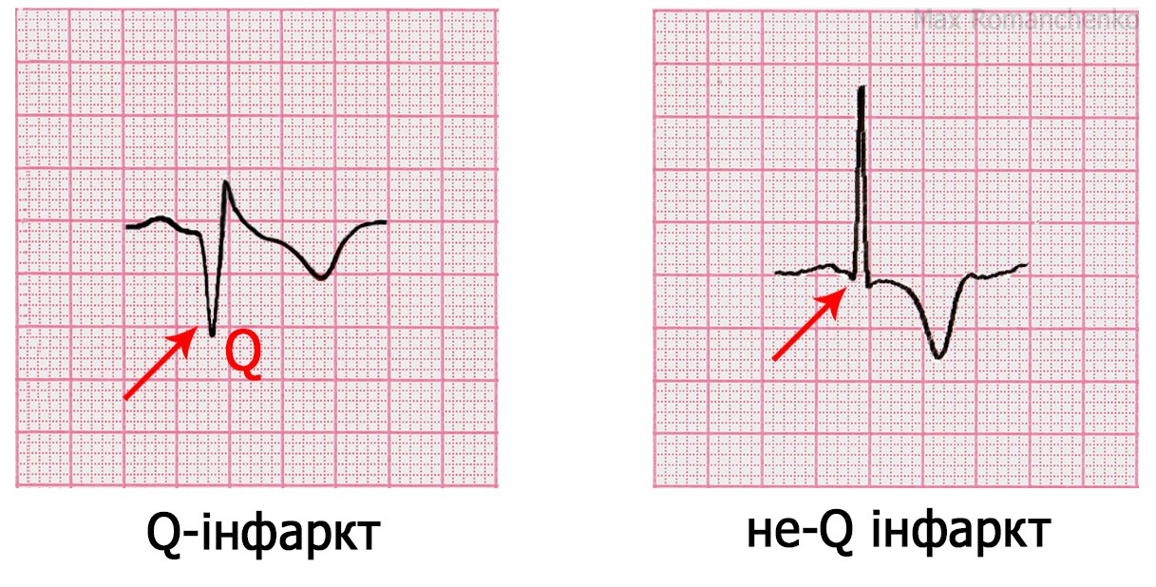
Періоди ІМ:
1 період – Передінфарктному (продромальний)
2 період – Найгостріший
3 періоди – Гострий
4 період – Підгострий
5 період – Постінфарктний
На периферії ділянки некрозу виявляються ознаки пошкодження, а поза ділянкою пошкоджен-ня – зона ішемії. Таким чином, при ГІМ виділяють три зони: некрозу, пошкодження та ішемії. Ішемія відображається на ЕКГ змінами зубця Т, пошкод-ження – зміщенням сегмента ST, а некроз – пато-логічними змінами комплексу QRS

Slide 19
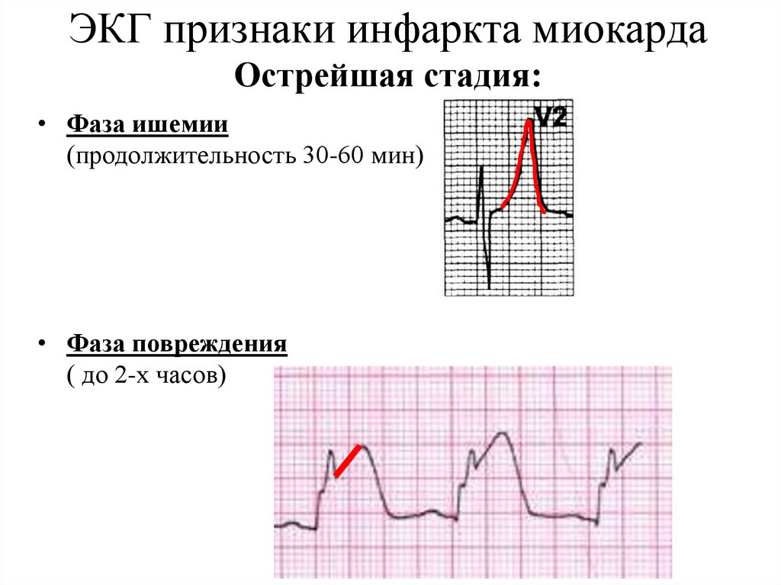
ЕКГ ознаки інфаркта міокарда
Найгостріша стадія
Фаза ішемії
Тривалість 30-60- хв
Фаза ушкодження (до 2-х годин)

Slide 20
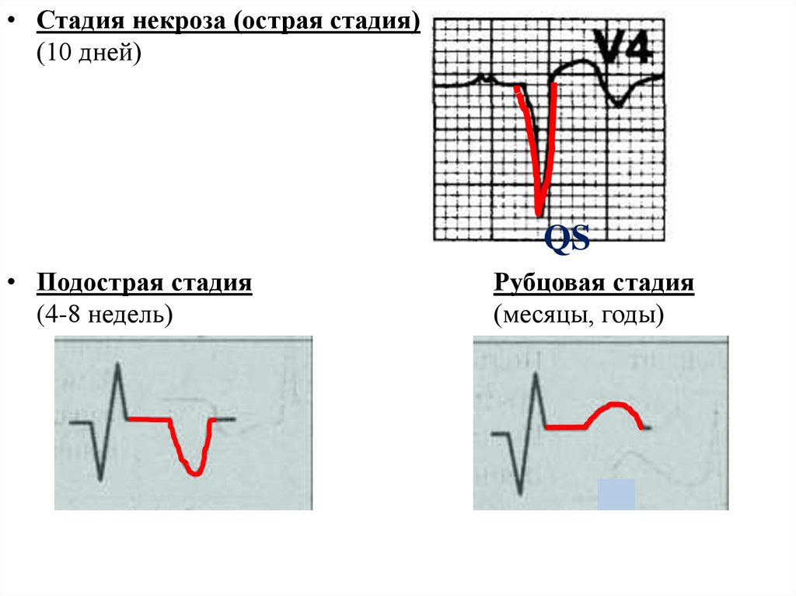
Стадія некрозу (гостра стадія)
Тривалість 10 діб
Підгостра стадія (4-8 тижнів)
Стадія рубцювання (місяці, роки)

Slide 21
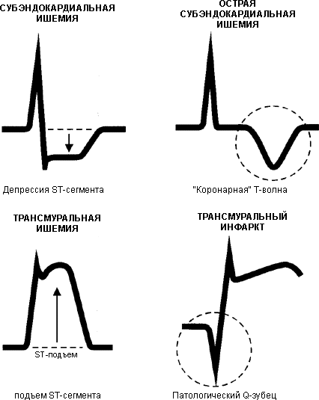

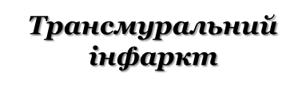
Інфаркт міокарду
Прогресуючий новий випуклий підйом ST, особливо з реципрокною депресією ST, зазвичай відображає гостру коронарну оклюзію, що призводить до ушкодження та некрозу міокарда. Реципрокність до-зволяє диференціювати STEMI від пери-кардиту та ранньої реполяризації. Гіпер-гострі зубці Т (симетричні, високої амплі-туди) принаймні у 2 суміжних відведеннях є ранньою ознакою елевації ST.
Відсутність елевації ST у грудних від-веденнях у поєднанні з високими симет-ричними зубцями T, косовисхідна депресія сегмента ST >1 мм у точці J у цих відве-деннях у поєднанні з елевацією ST (>1 мм) в aVR або симетричною глибокою (>2 мм) інверсією зубців Т у передніх грудних відве-деннях свідчать про значну оклюзію лівої передньої низхідної артерії. Елевація ST в aVR >1 мм може супроводжувати перед-ній чи нижній STEMI та асоціюється з ви-соким ризиком 30-денної смертності у хворих на гострий ІМ.
Гогстра субендокардіальна ішемія
Гогстра субендокардіальна ішемія

Slide 22
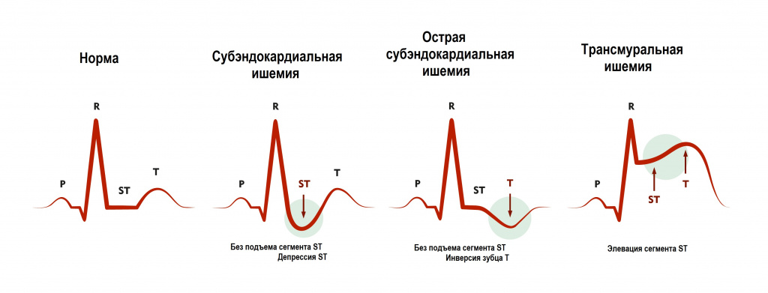
Гостра субендокардіальна ішемія
Трансмуральна ішемія
Субендокардіальна ішемія
Трансмуральна ішемія
Норма
Без елівації ST
Депресія ST
Без елівації ST
Інверсія з.T
Елівація сегмента ST

Slide 23
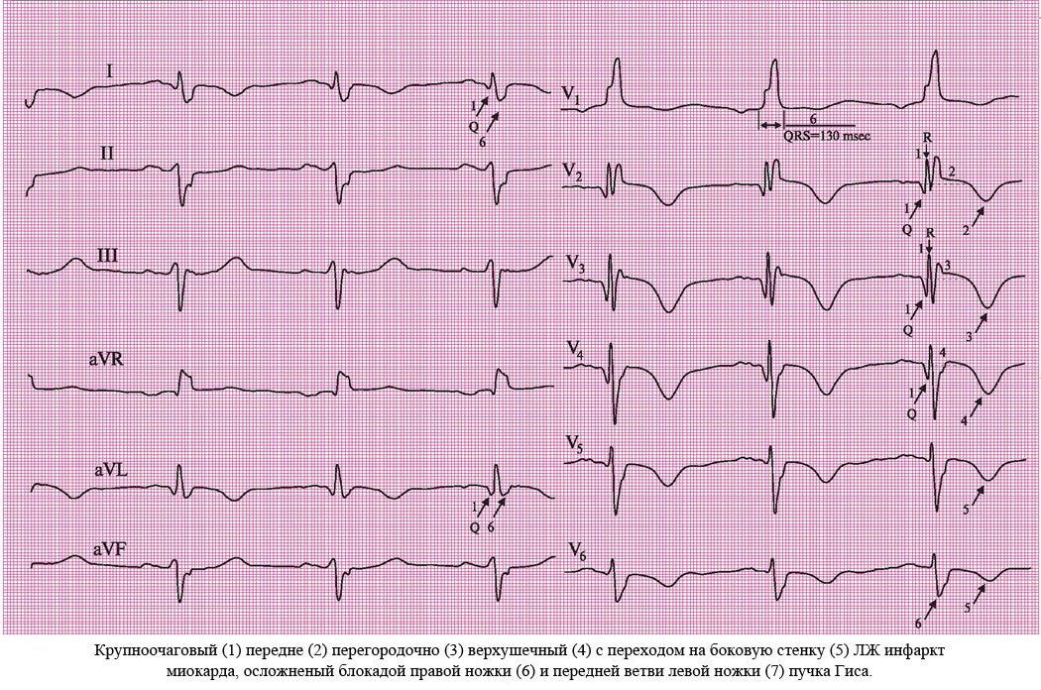
Крупновогнещевий передньо-перетинково-верхівковий з переходом на бічну стінку ЛШ інфаркт міокарду, який ускладнився блокадою правої та передньої лівої гілок п. Гіса

Slide 24
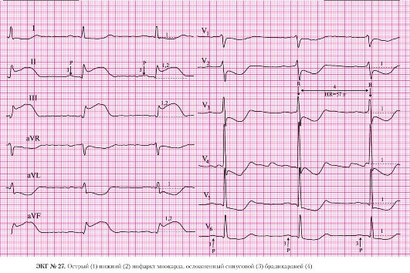
Гострий нижній інфаркт міокарда, ускладнений синусовою брадікардією

Slide 25
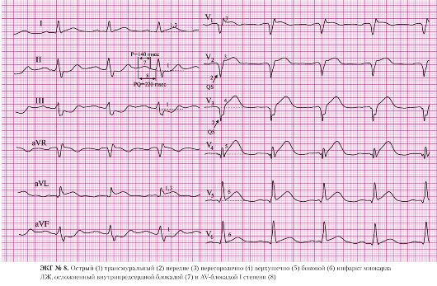
Гострий трансмуральний передньо-перетинково-верхівковий з переходом на бічну стінку ЛШ інфаркт міокарду, який ускладнився внутрішньопередсердною та АВ блокадою І ступеню

Slide 26
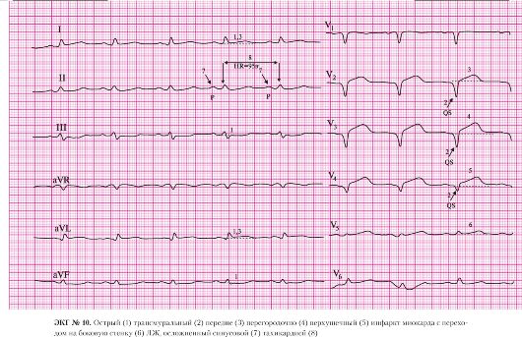
Гострий трансмуральний передньо-перетинково-верхівковий з переходом на бічну стінку ЛШ інфаркт міокарду, який ускладнився синусовою тахікардією

Slide 27
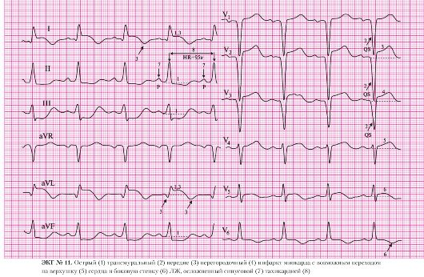
Гострий трансмуральний передньо-перетинково-верхівковий з переходом на бічну стінку ЛШ інфаркт міокарду, який ускладнився синусовою тахікардією

Slide 28
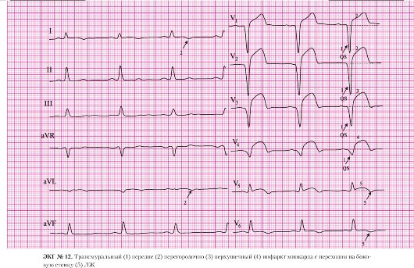
Трансмуральний передньо-перетинково-верхівковий з переходом на бічну стінку ЛШ інфаркт міокарду

Slide 29
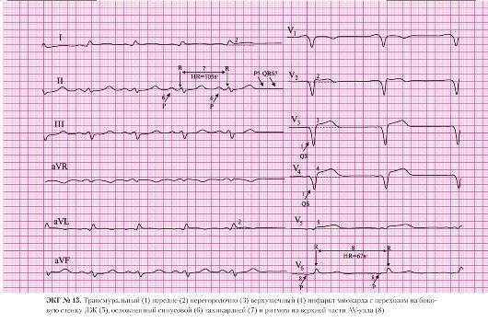
Трансмуральний передньо-перетинково-верхівковий з переходом на бічну стінку ЛШ інфаркт міокарду, який ускладнився синусовою тахікардією та ритмом з верхньої частини АВ вузла

Slide 30
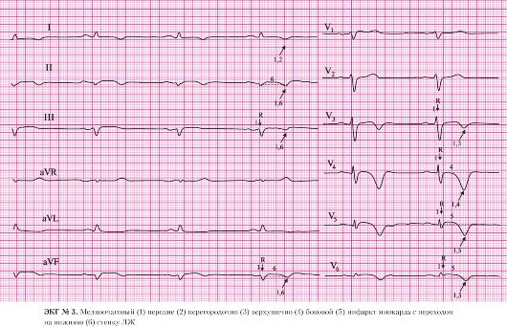

Slide 31
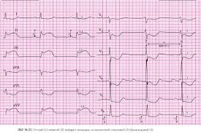

Slide 32
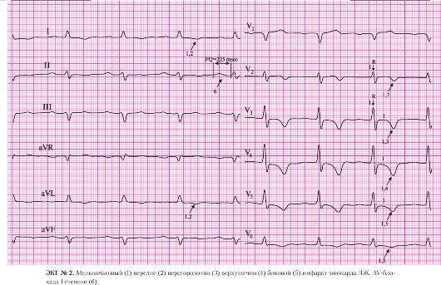

Slide 33
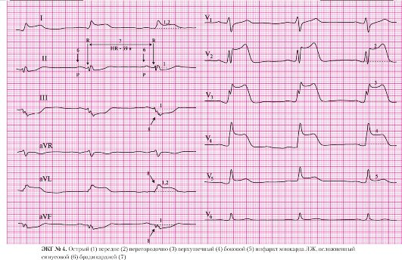

Slide 34
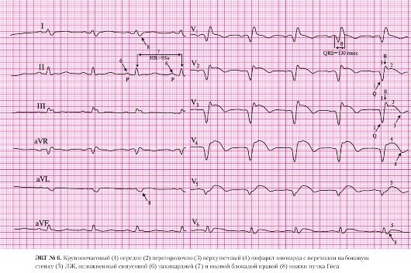

Slide 35
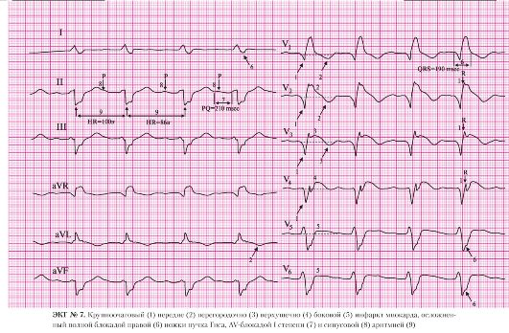

Slide 37
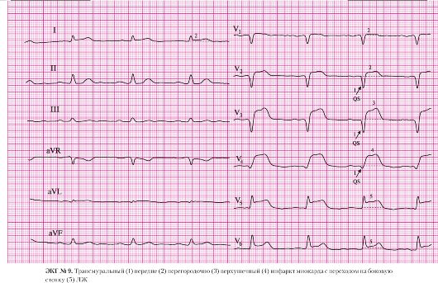

Slide 42
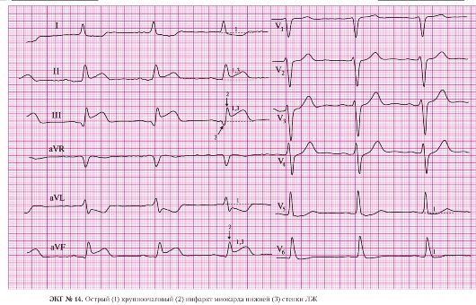

Slide 43
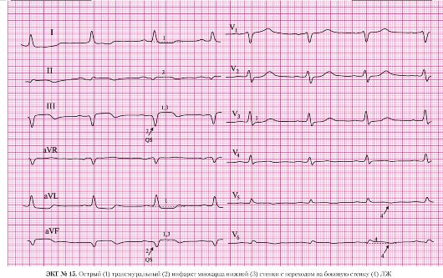

Slide 44
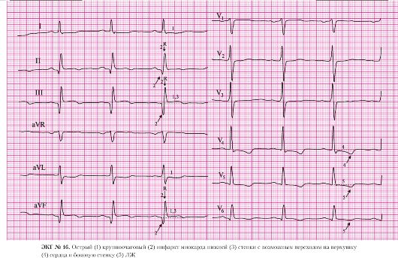

Slide 45
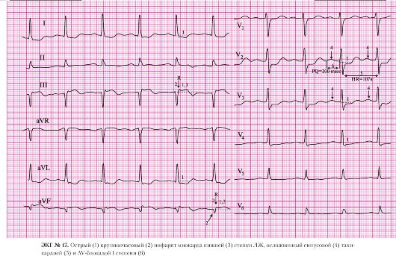

Slide 46
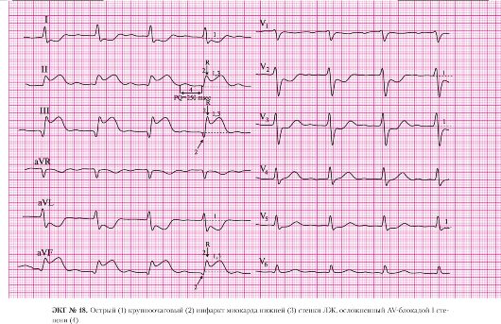

Slide 47
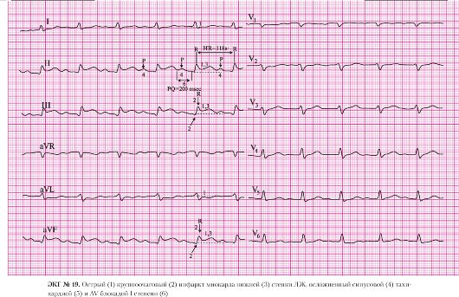

Slide 48
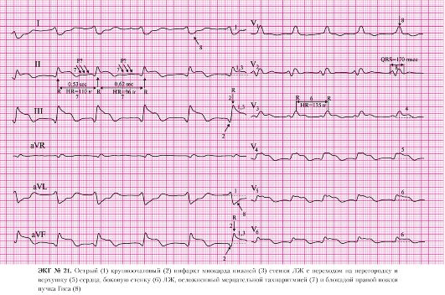

Slide 49
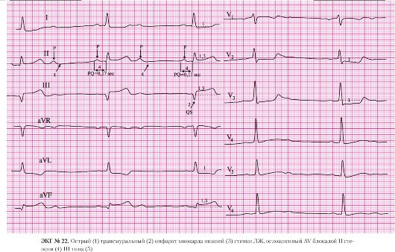

Slide 50
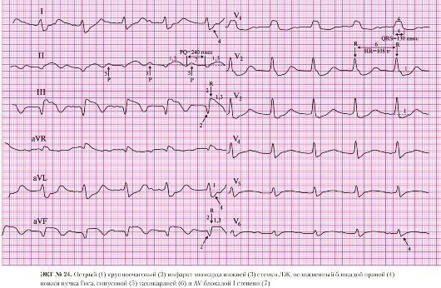

Slide 51
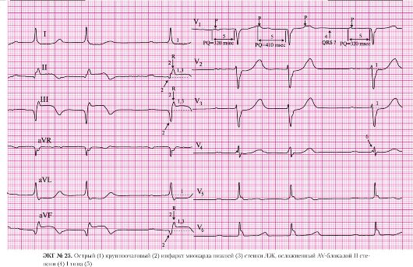

Slide 52
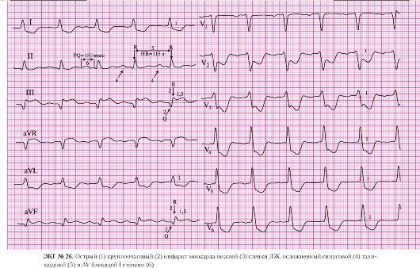

Slide 53
Диференційна діагностика патологічного зубця Q
Виникнення нових патологічних зубців Q свідчить про некроз міокарда, який починається через хвилини/години після нападу і також асоціюється з гіршим прогнозом. Транзиторні зубці Q можуть виникати під час епізоду гострої ішемії або при гострому ІМ з успішною реперфу-зією. Передчасне збудження, кардіоміопатія, амілоїдоз серця, фіброз міокарда, БЛНПГ, блокада передньої гілки ЛНПГ, ГЛШ, гіпертрофія правого шлуночка, міокардит, гостре легеневе серце, гіперкаліємія можуть бути пов’я-зані із зубцями Q або комплексами QS за відсутності ІM. Комплекс QS у V₁ є нормальним; зубець Q <0,03 с і <0,25 амплітуди зубця R у відведенні III є нормальним, якщо фронтальна вісь QRS перебуває в межах від -30° до 0°, а також в aVL, якщо фронтальна вісь QRS знаходиться між 60° і 90°. Септальні зубці Q – ​це малі непатологічні зубці Q <0,03 с і <0,25 амплітуди зубця R в I, aVL, aVF і V₄-V₆.

Slide 54

Дякую за увагу

